Slide 1

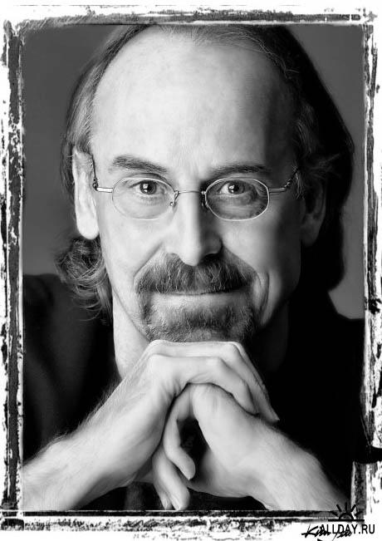
H
A
N
K
S
S
T
E
V
E

Slide 2

Steve Hanks, pintor nacido en 1949 en San Francisco, es considerado actualmente como uno de los diez mejores artistas norteamericanos.
Inicialmente, sus obras fueron dibujos a lápiz y óleos pero una reacción alérgica estos le obligó a experimentar con acuarelas. El uso de las técnicas aprendidas de sus otros medios le llevó a crear acuarelas con el terminado de óleos.

Slide 3
Steve Hanks es reconocido como uno de los mejores artistas de acuarela de trabajo de hoy. El detalle, el color y el realismo de las pinturas de Steve Hanks es algo insólito en este medio difícil. Un edredón suave usado con dibujos, el juego de luces sobre el tenue velo de oleaje en la arena, o la expresión delicada de un niño - Steve Hanks captura estos patrones de vida mejor que nadie.

Slide 4
Estudió en la Academy of Fine Arts in San Francisco, graduándose finalmente en la California College of Arts and Crafts, donde obtuvo el título de Bachelor of Fine Arts.
Hanks paso bastante tiempo experimentando distintas técnicas: oleo, acuarela, lápiz, acrílicos y perfeccionando sus dibujos. Llama a su estilo “realismo emocional”. Frecuentemente deja sus rostros oscurecidos o medio girados, no solo para dejar la cara a la imaginación del observador sino también para permitir al conjunto de la figura expresar la emoción.

Slide 5


Slide 6

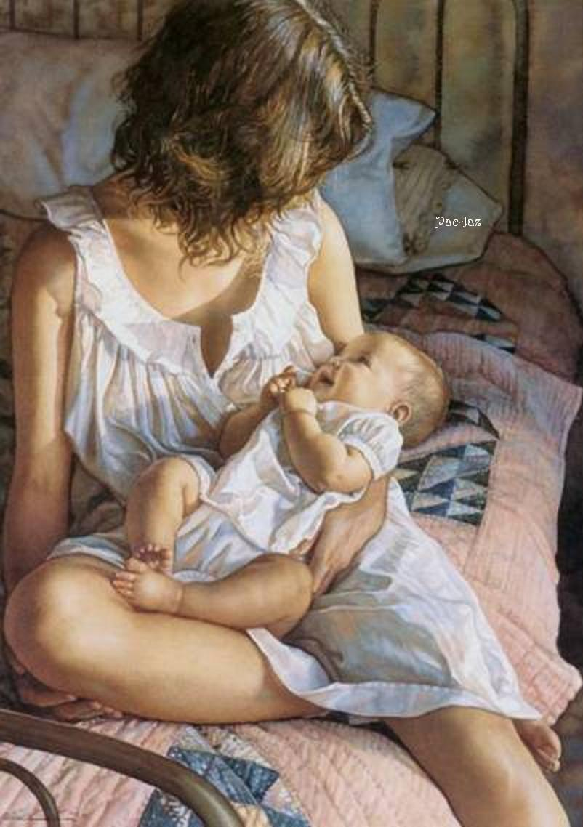

Slide 7
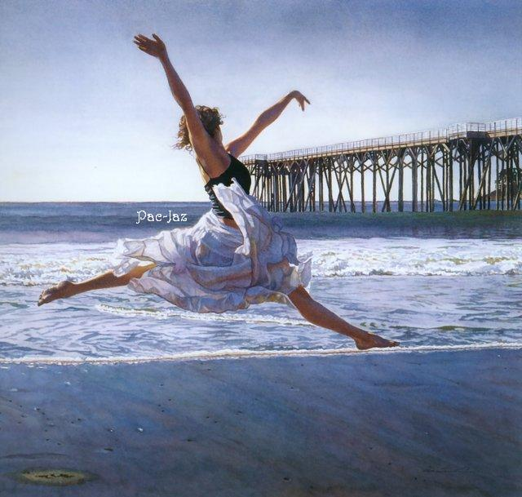

Slide 8

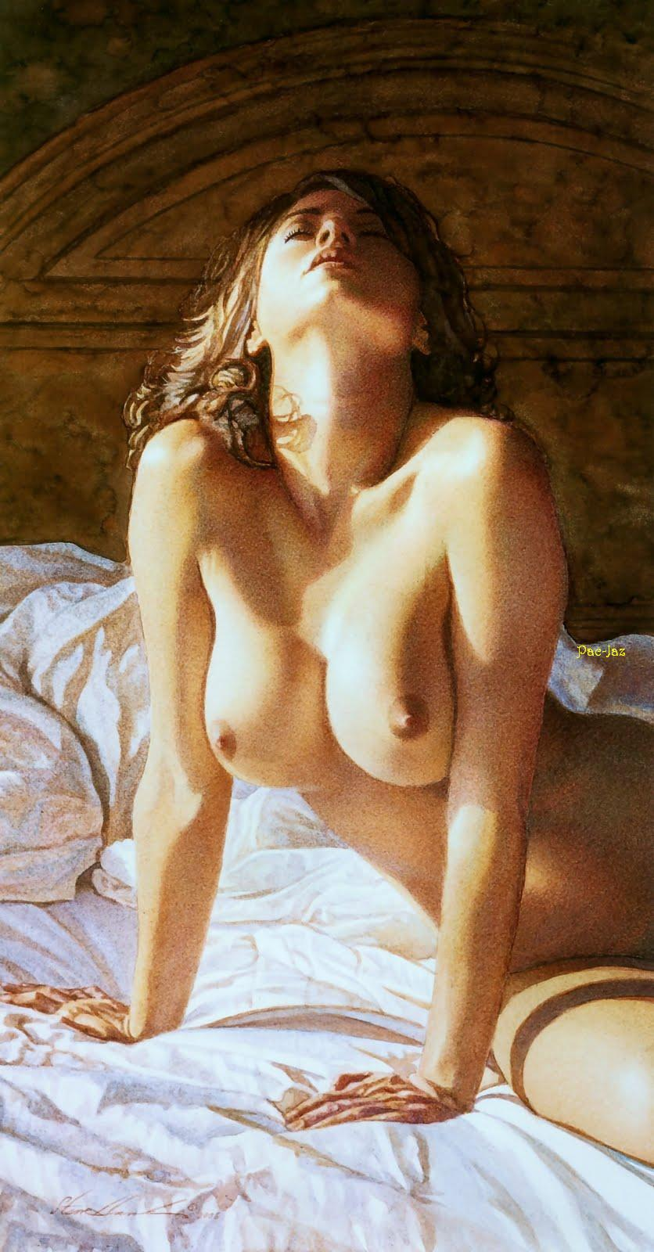
Pac-Jaz

Slide 9
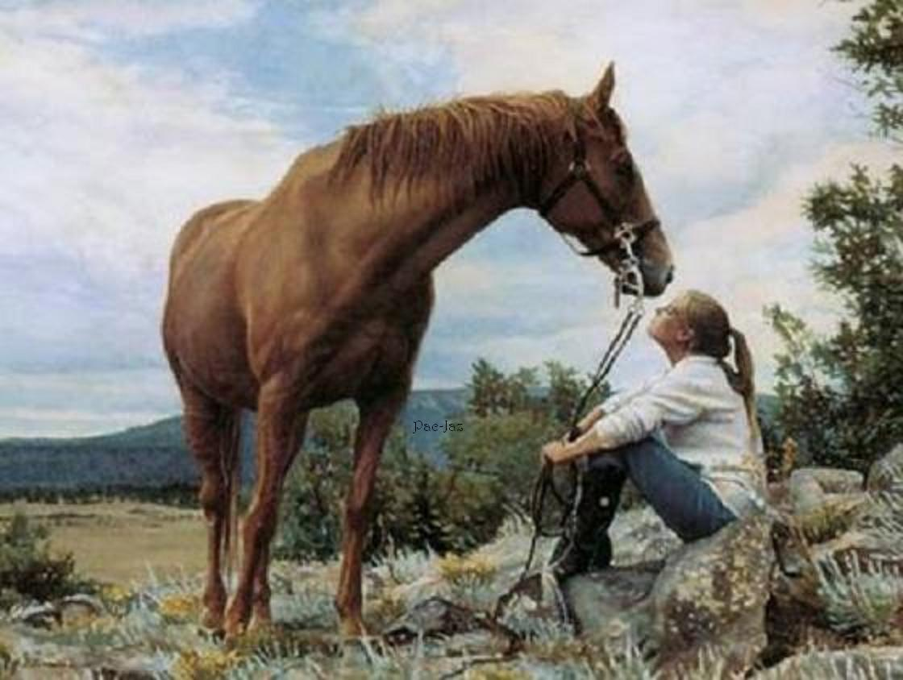

Slide 10
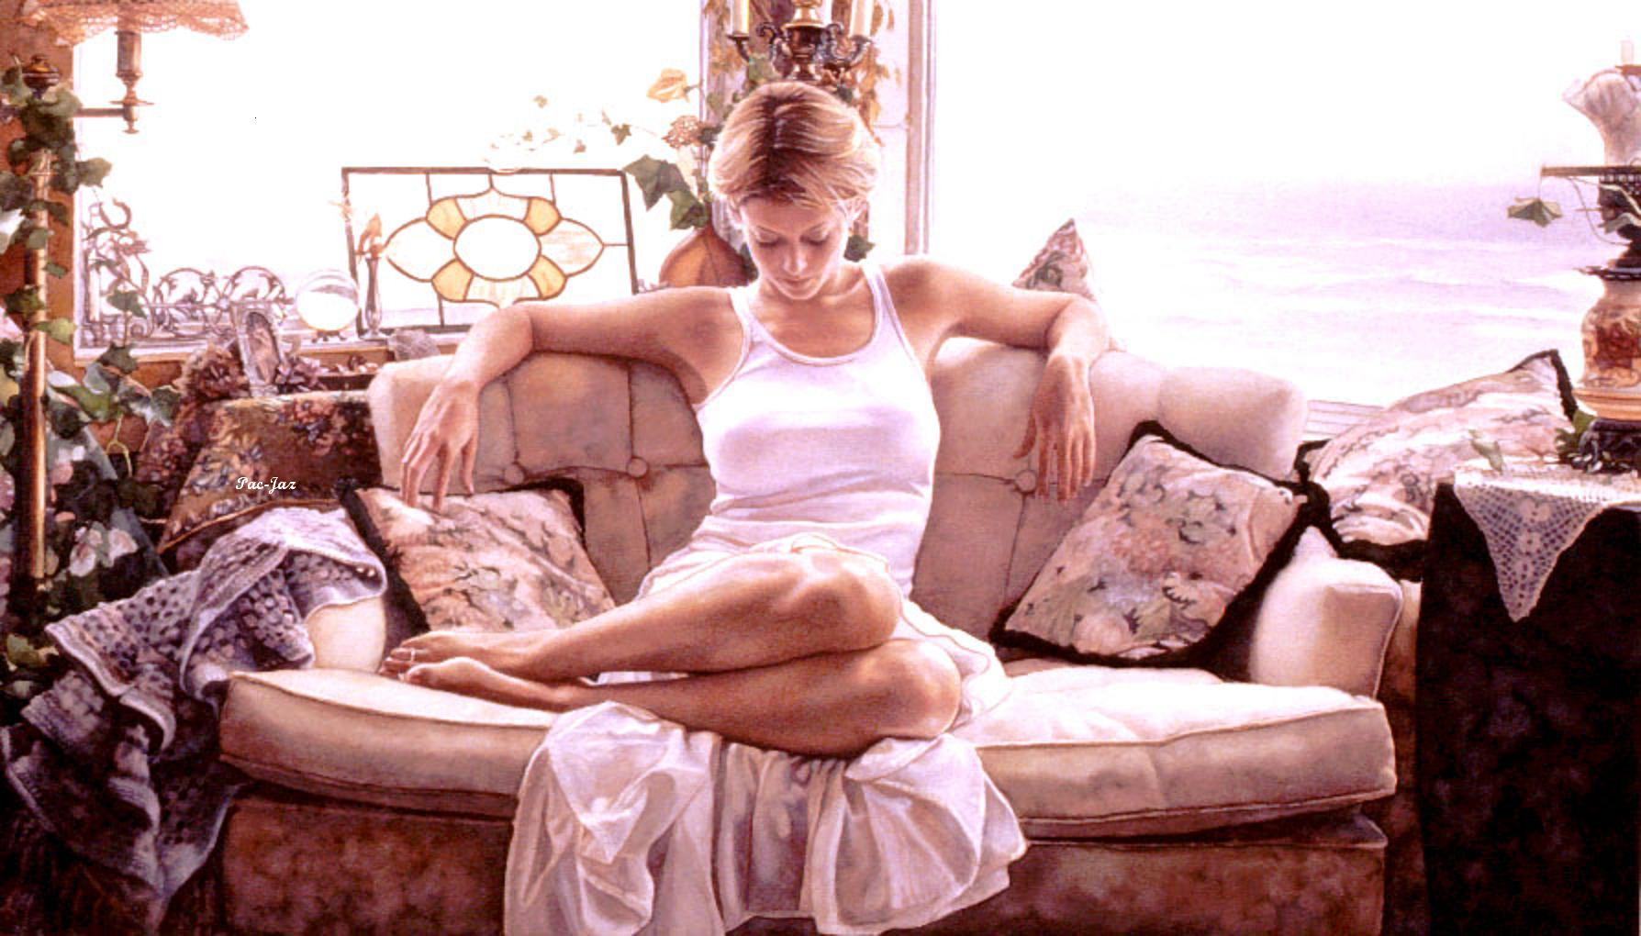

Slide 11
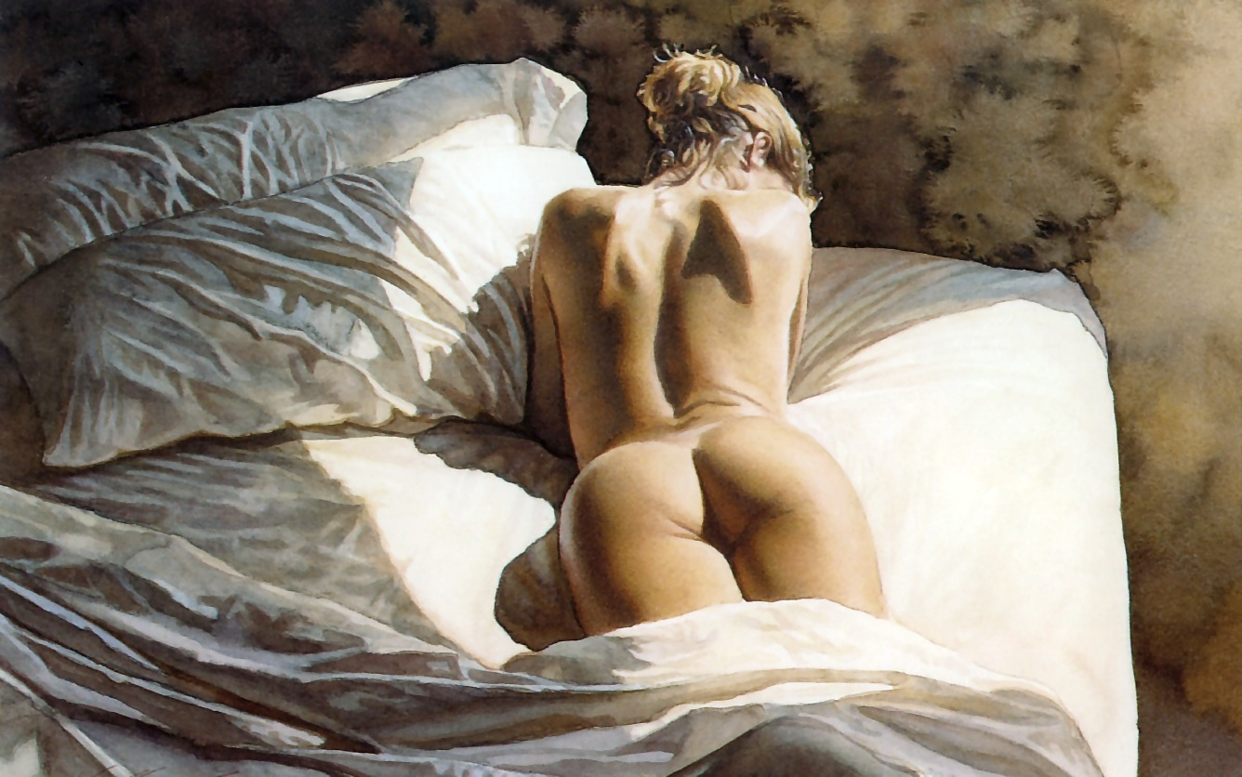
Pac-Jaz

Slide 12
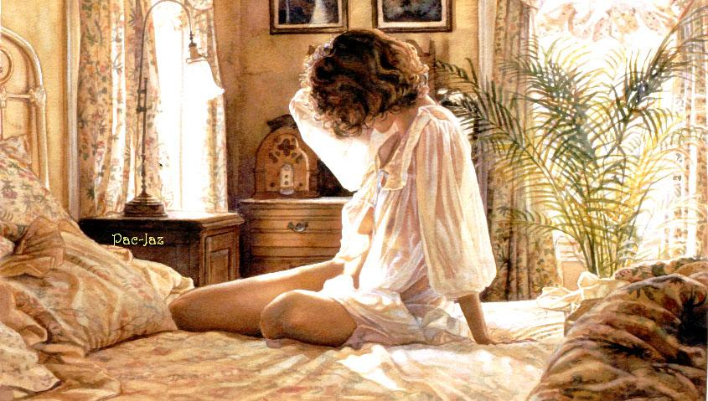

Slide 13
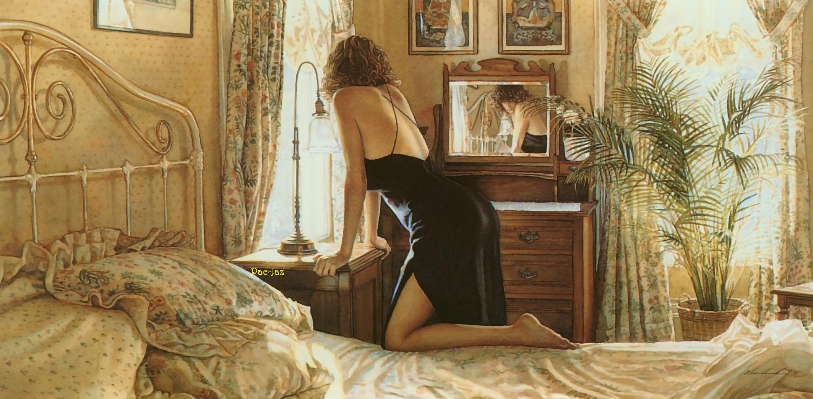

Slide 14
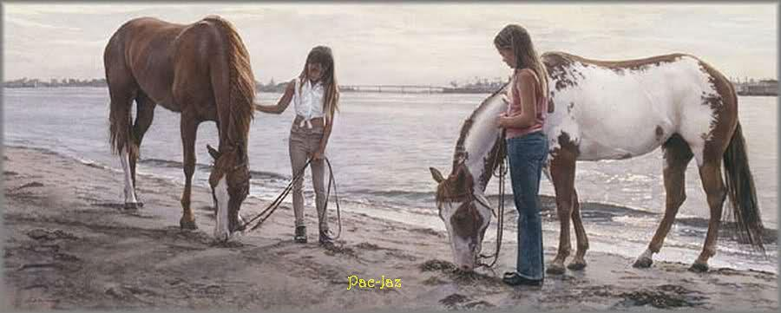

Slide 15
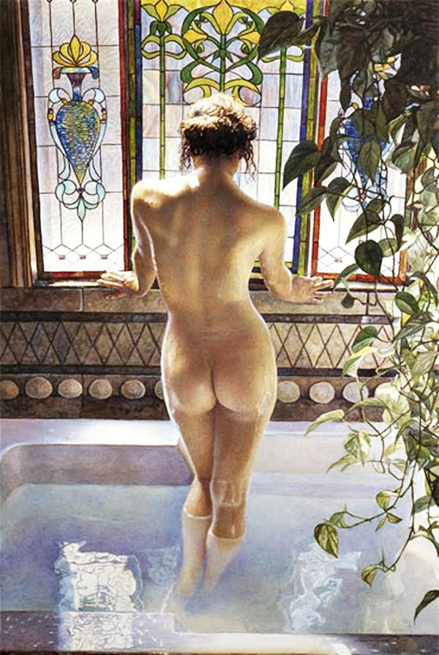
Pac-Jaz

Slide 16
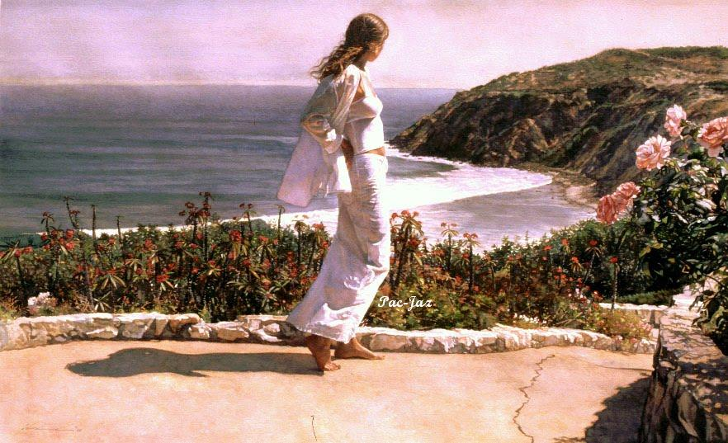

Slide 17
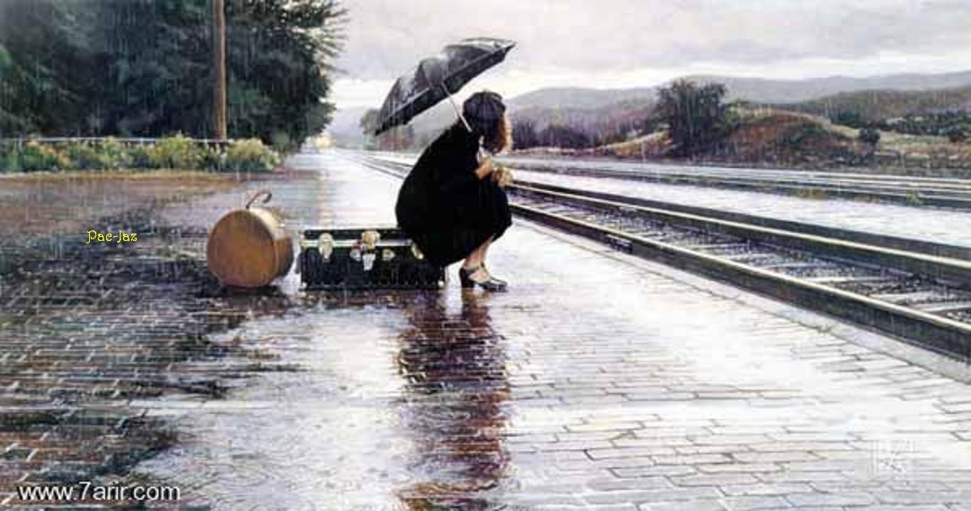

Slide 18
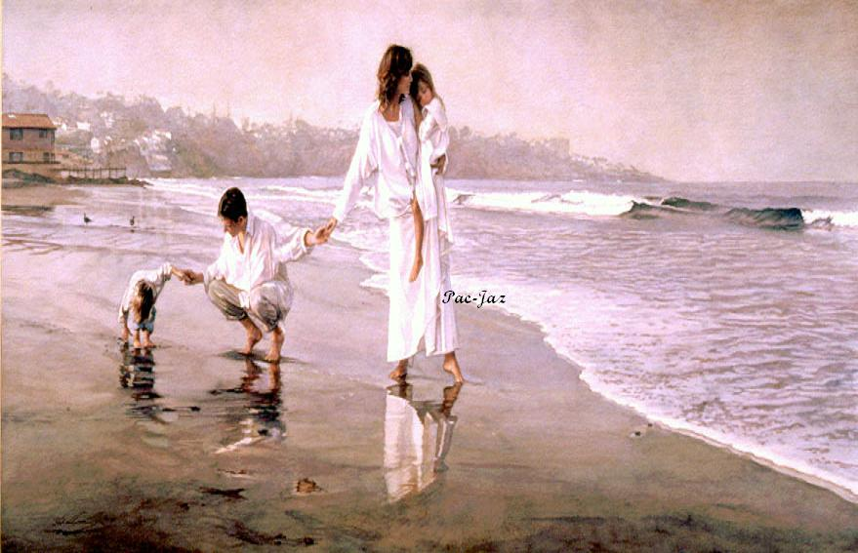

Slide 19
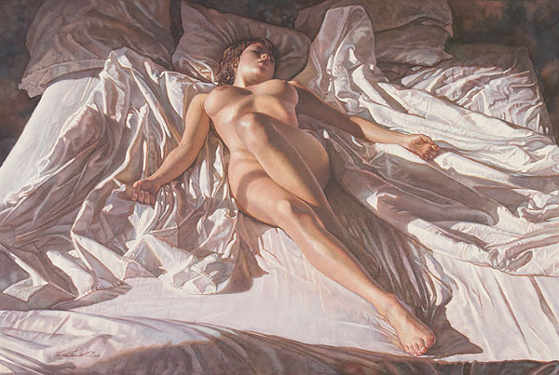
Pac-Jaz

Slide 20
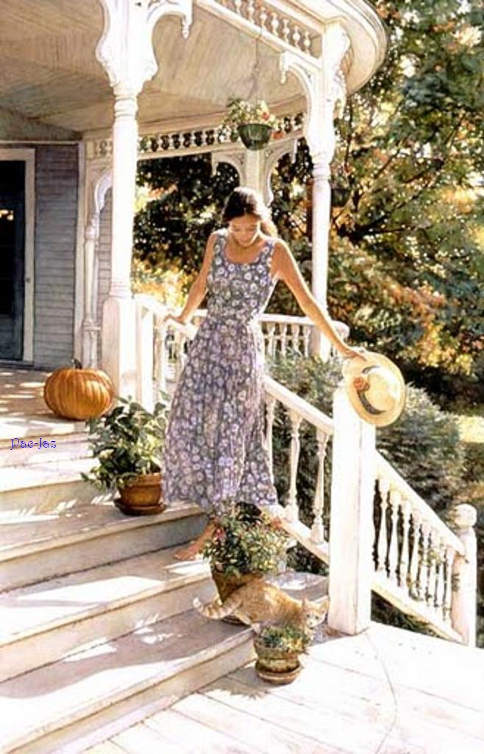
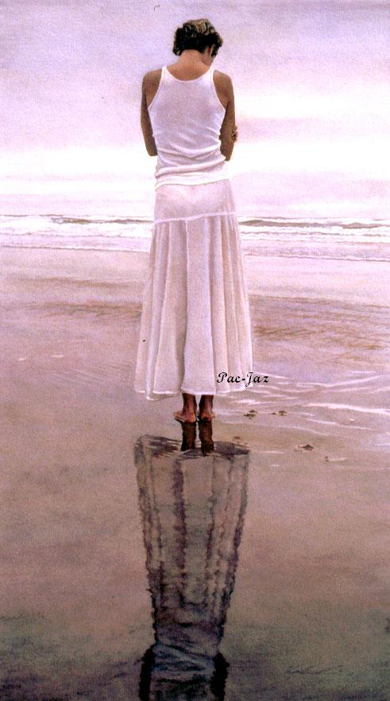
Pac-Jaz

Slide 21
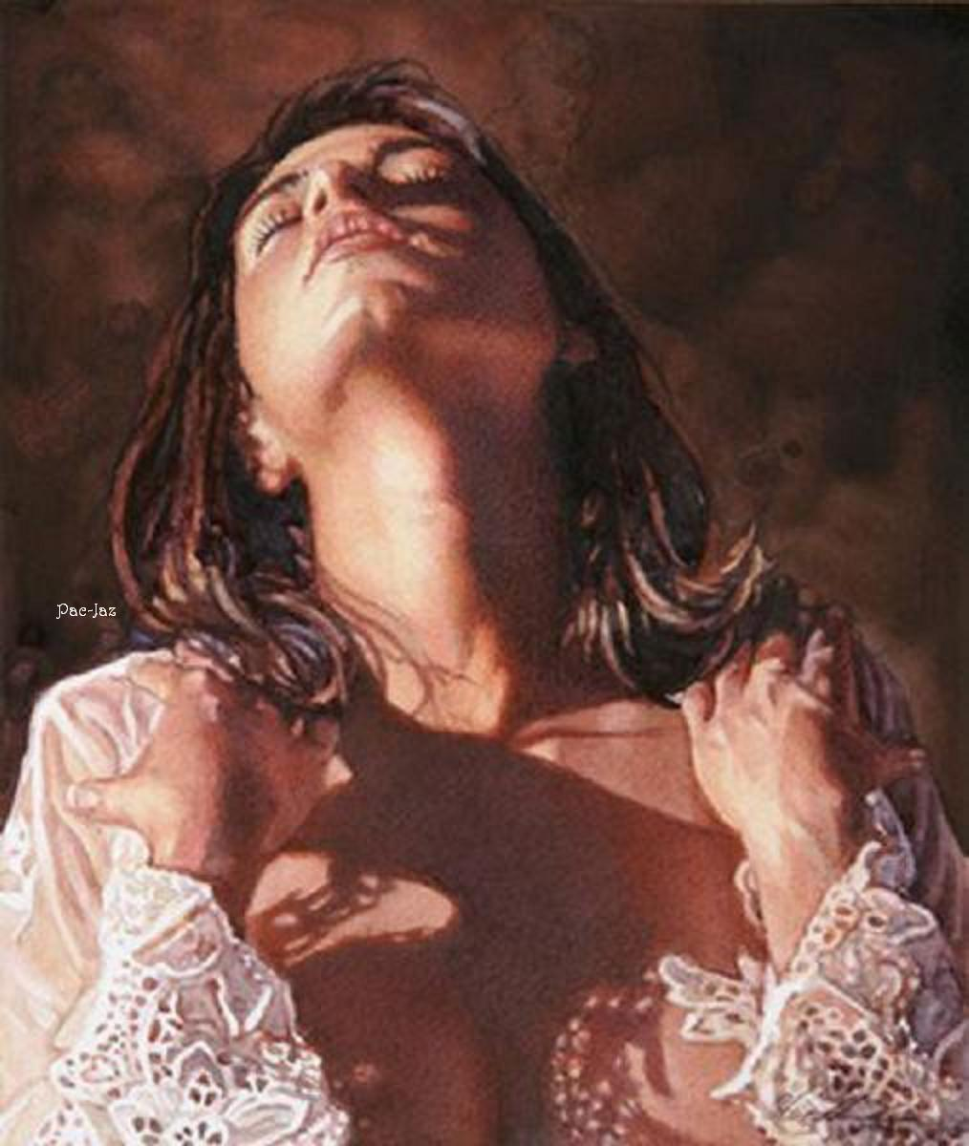

Slide 22
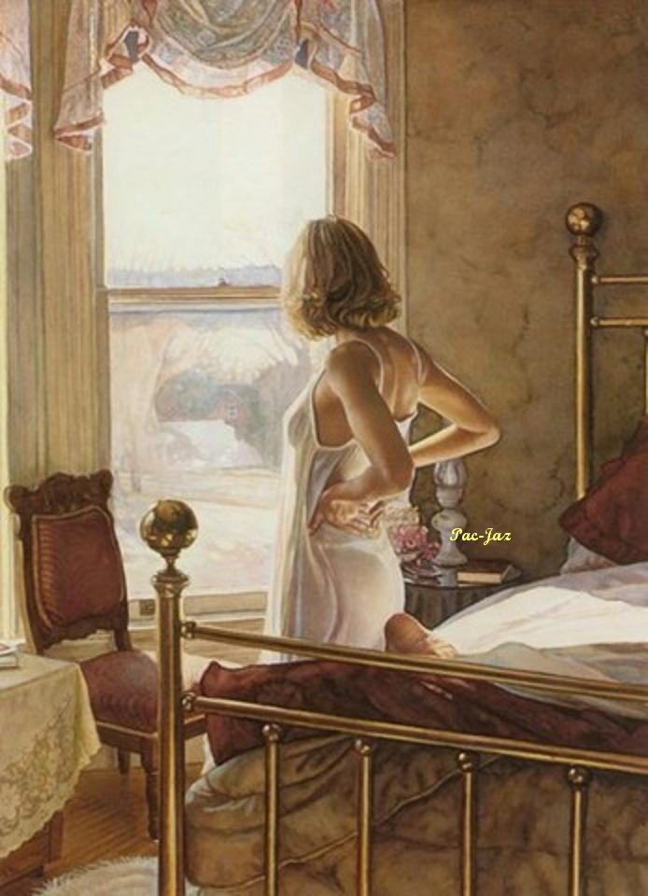

Slide 23
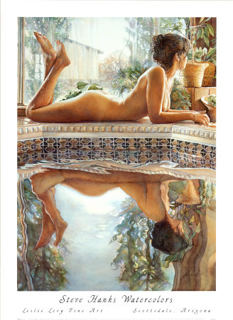
Pac-Jaz

Slide 24
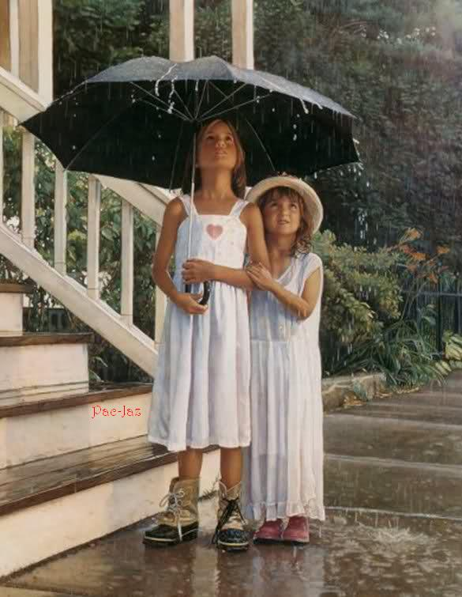

Slide 25
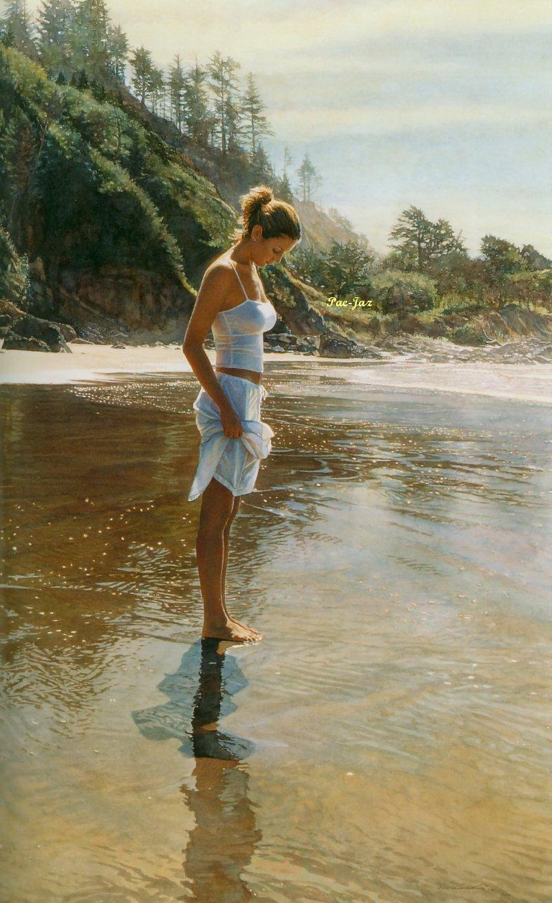

Slide 26
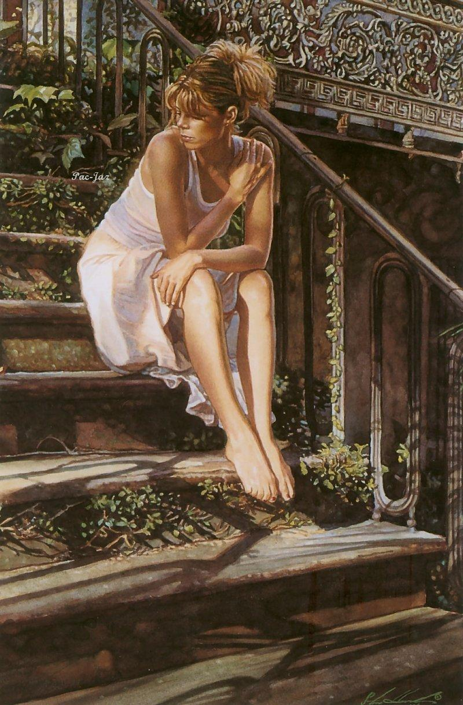

Slide 27
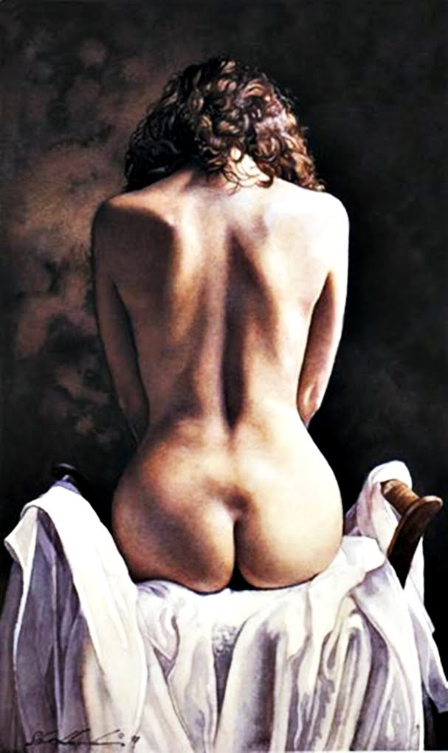
Pac-Jaz

Slide 28
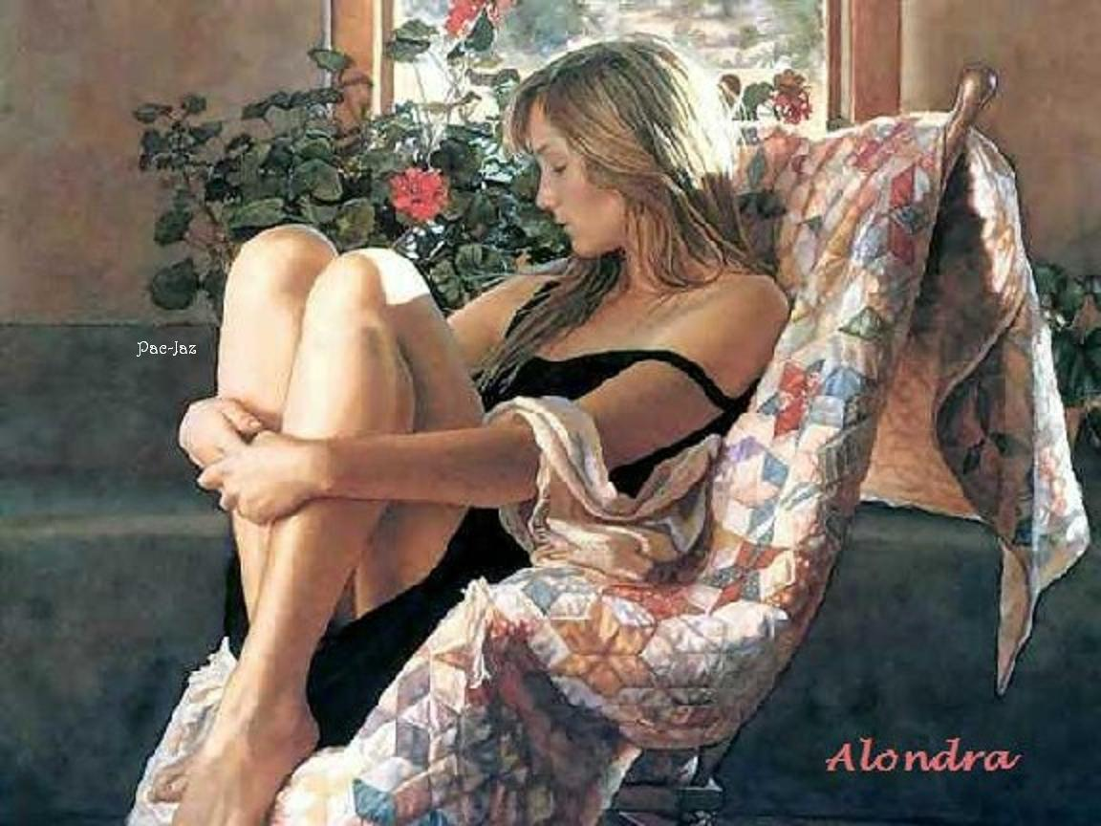

Slide 29
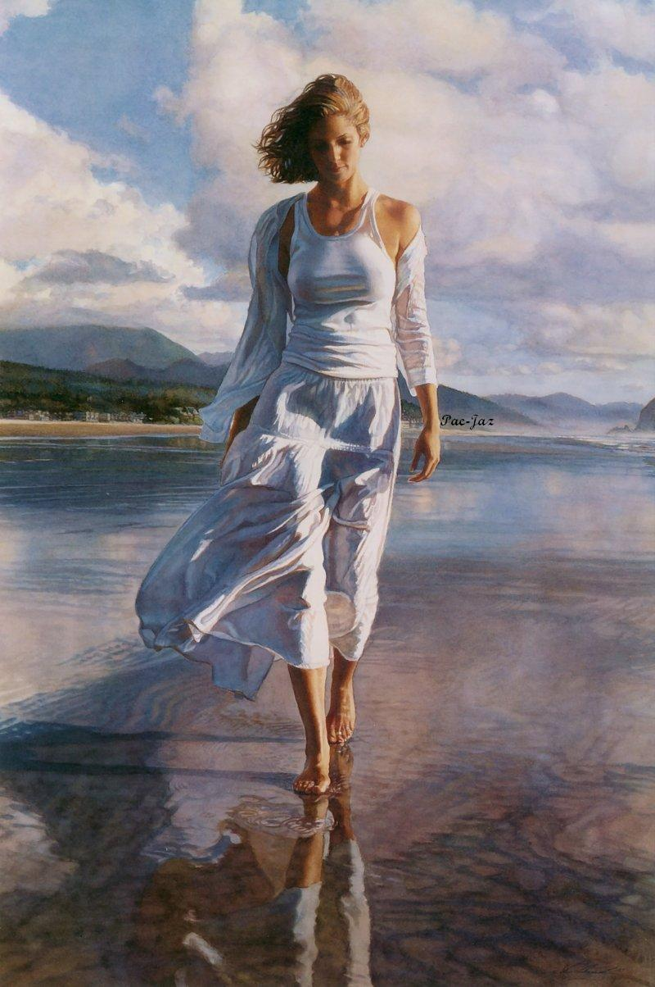

Slide 30
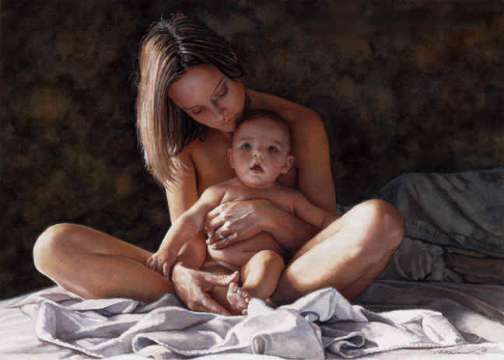
Pac-Jaz

Slide 31
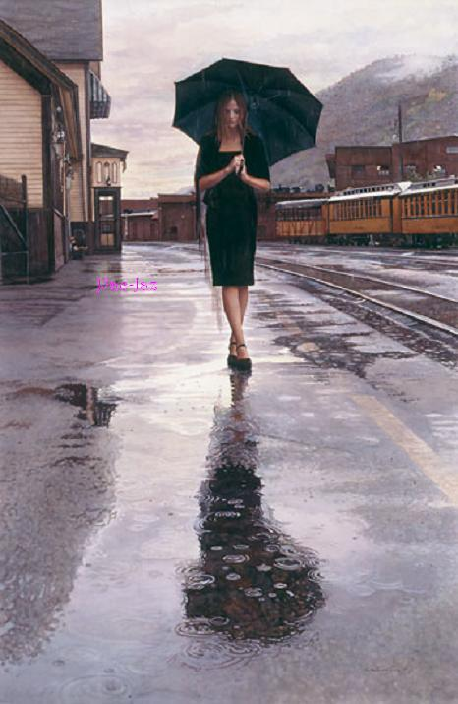

Slide 32
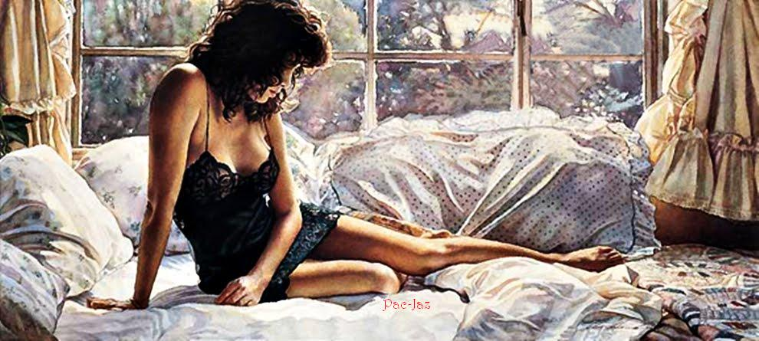

Slide 33
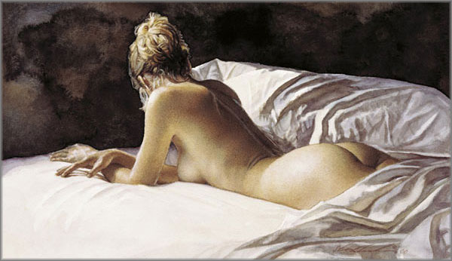
Pac-Jaz

Slide 34
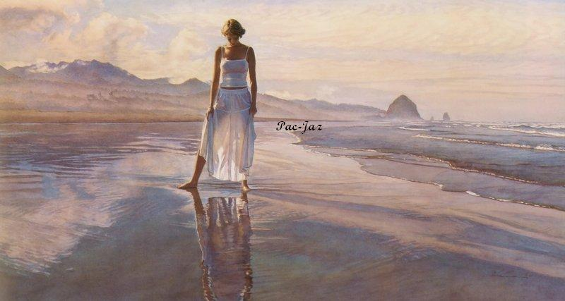

Slide 35
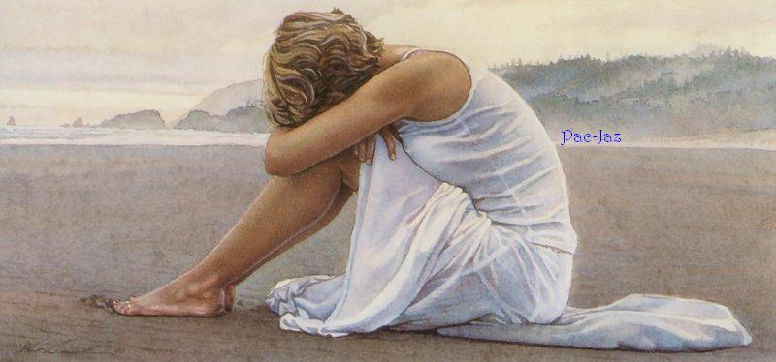

Slide 36
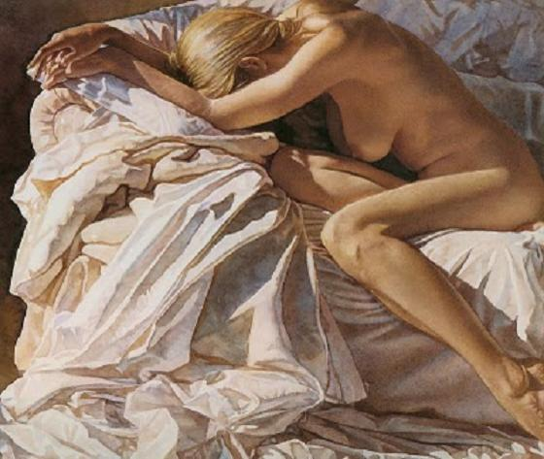
Pac-Jaz

Slide 37
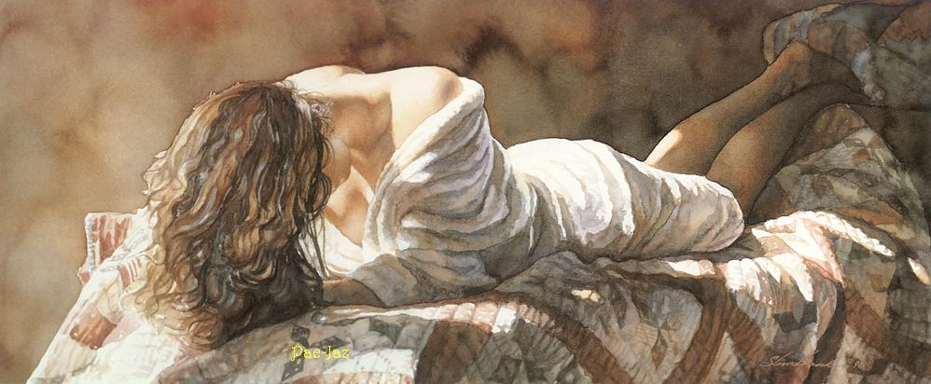

Slide 38
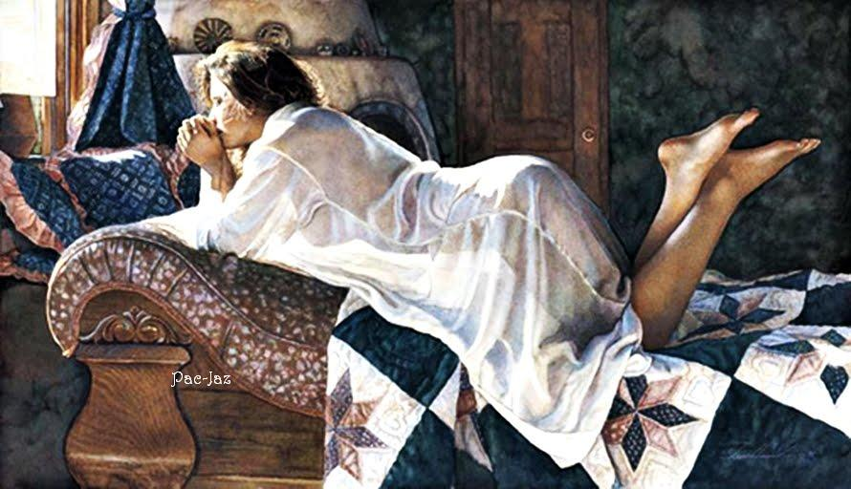

Slide 39
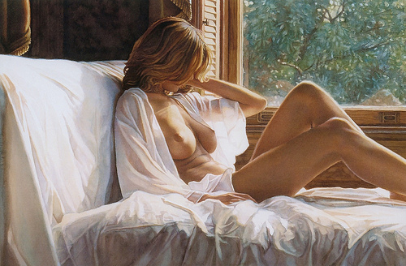
Pac-Jaz

Slide 40
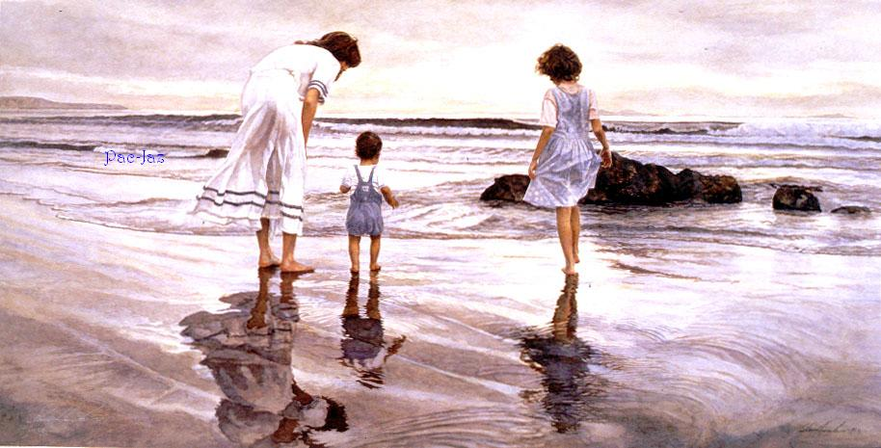

Slide 41
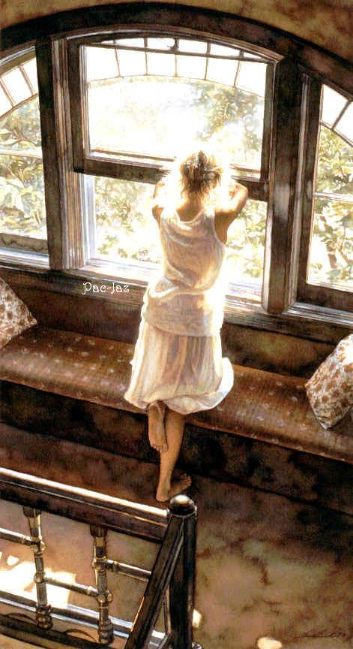

Pac-Jaz

Slide 42
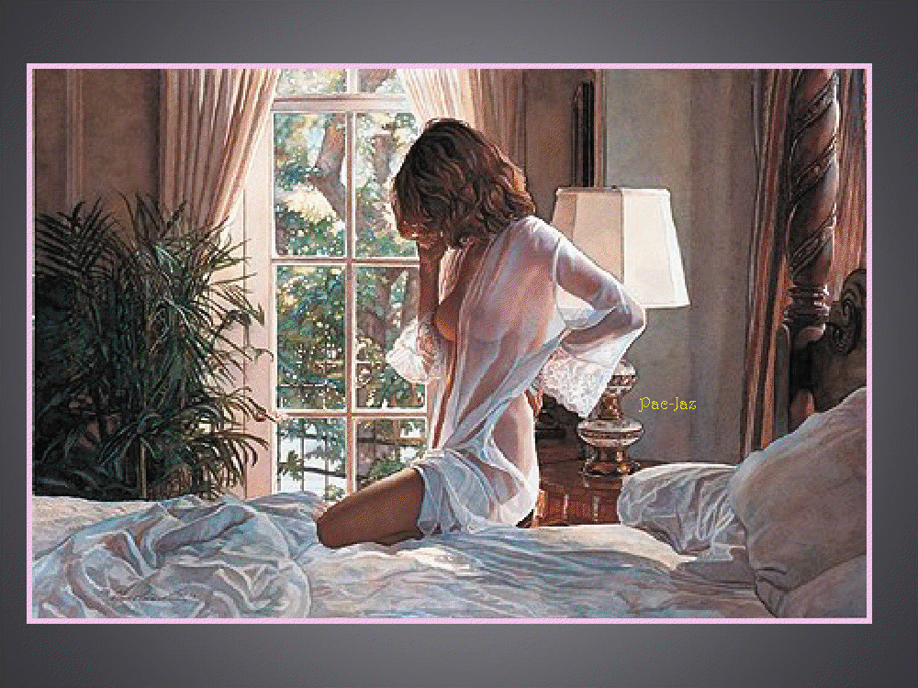

Slide 43
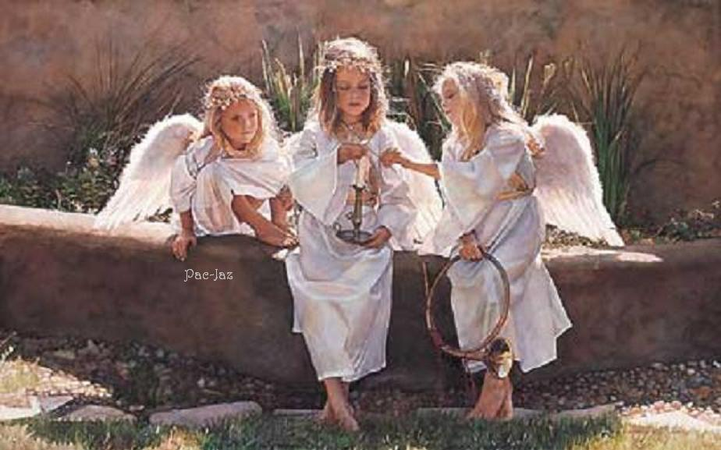

Slide 44
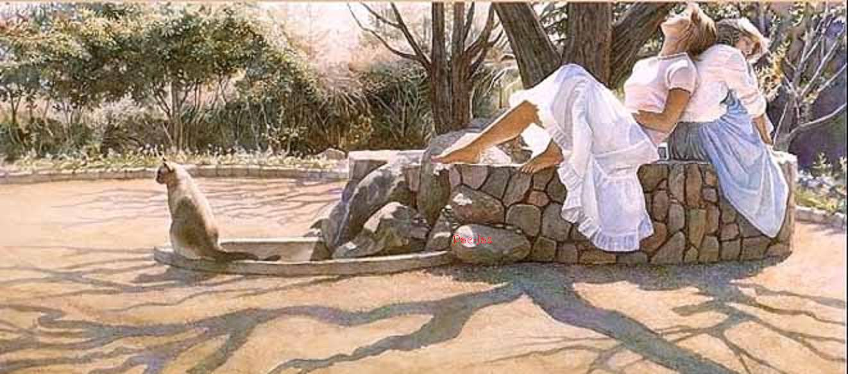

Slide 45
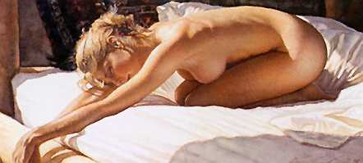
Pac-Jaz

Slide 46
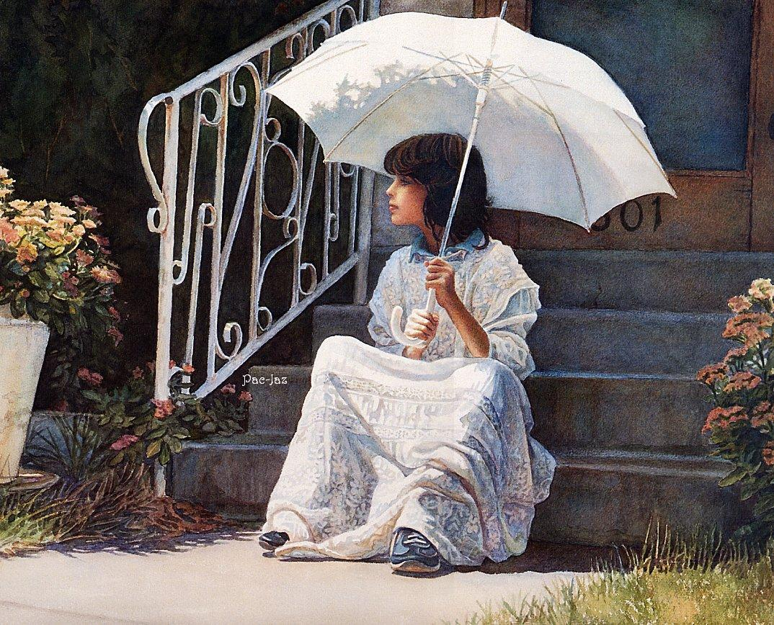

Slide 47
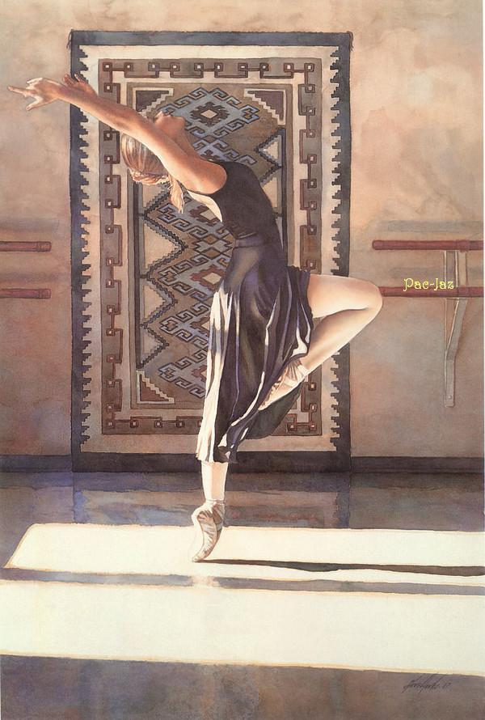

Slide 48
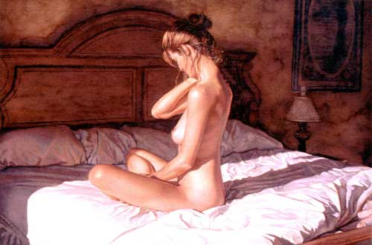
Pac-Jaz

Slide 49
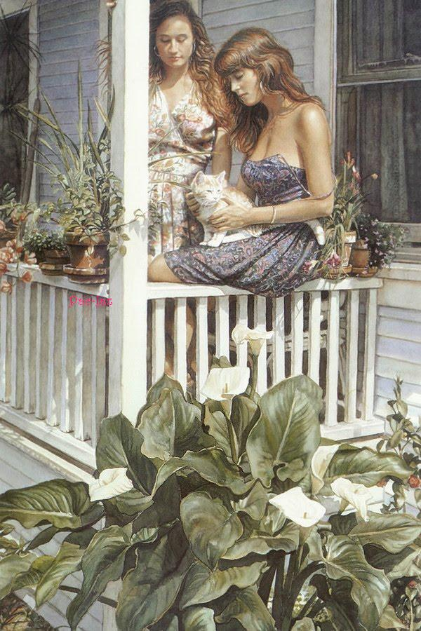

Slide 50
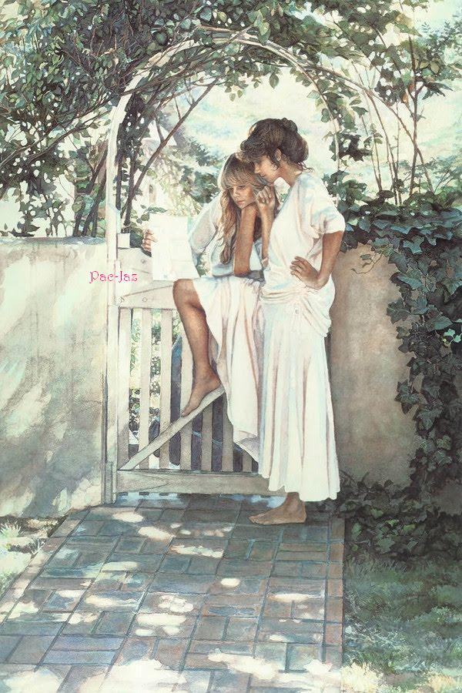

Slide 51
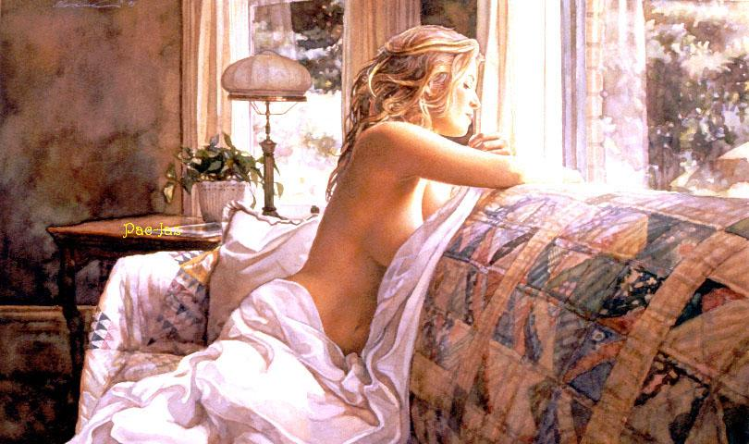

Slide 52
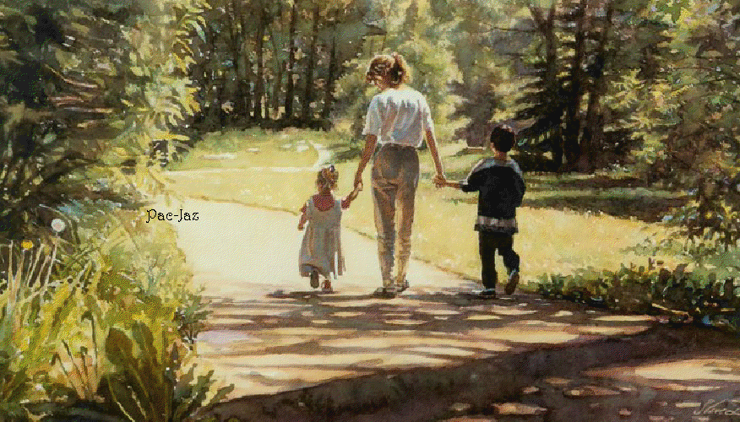

Slide 53
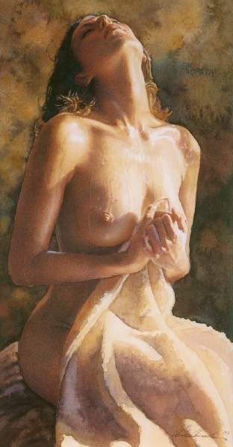
Pac-Jaz

Slide 54

Pac-Jaz

Slide 55


Slide 56

Pac-Jaz

Slide 57


Pac-Jaz
Pac-Jaz

Slide 58

Pac-Jaz

Slide 59

Pac-Jaz

Slide 60


Slide 61

Pac-Jaz

Slide 62

Pac-Jaz

Slide 63


Slide 64


Slide 65

Pac-Jaz

Slide 66


Slide 67


Slide 68

Pac-Jaz

Slide 69


Pac-Jaz

Slide 70

Pac-Jaz

Slide 71

Pac-Jaz

Slide 72

Pac-Jaz

Slide 73

Pac-Jaz

Slide 74

Pac-Jaz

Slide 75

Pac-Jaz

Slide 76

Pac-Jaz

Slide 77

Pac-Jaz

Slide 78

Pac-Jaz

Slide 79

Pac-Jaz

Slide 80

Pac-Jaz

Slide 81

Pac-Jaz

Slide 82

Francisco del Olmo - Jazmín

Slide 83



Accede a la sección que desees desde aquí:
Propia Creación
De la Red
Dedicatorias | Eróticos | Fechas Especiales
Graciosos | Historia y Arte | Lugares
Naturaleza y Ciencias | Política | Reflexión
Salud | Románticos | Religiosos
Dedicatorias | Eróticos | Fechas Especiales
Graciosos | Historia y Arte | Lugares
Naturaleza y Ciencias | Política | Reflexión
Salud | Románticos | Religiosos
Si deseas recibir pps periódicamente en tu correo electrónico subscríbete aquí:

